Slide 1
Проведение родительских собраний. (из опыта работы)
Выполнила: Голубцова И. В.

Slide 2
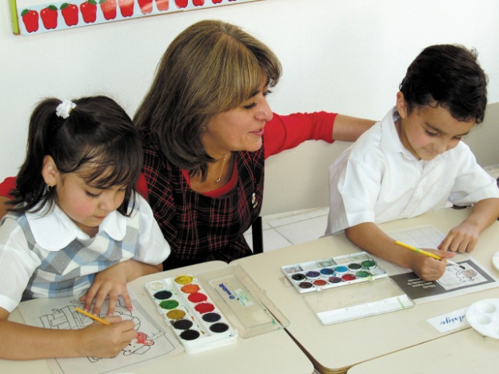
Организация проведения .
Собрания провожу 3 раза в год (иногда чаще, в зависимости от ситуации).
Собрания проходят в 18.00 .
Длительность собрания – 1 час.
После собрания прошу остаться некоторых родителей для личной беседы.

Slide 3
Подготовка к собранию.
Сообщаю о собрании за 1-2 недели.
Определение целей родительского собрания.
За неделю до собрания провожу анкетирование родителей по теме собрания (при необходимости).

Slide 4
Виды собраний .
Первое собрание- организационное.
Второе собрание – тематическое.
Третье собрание- итоговое.
Внеплановые, созываемые
по поводу какой-либо
чрезвычайной ситуации.

Slide 5
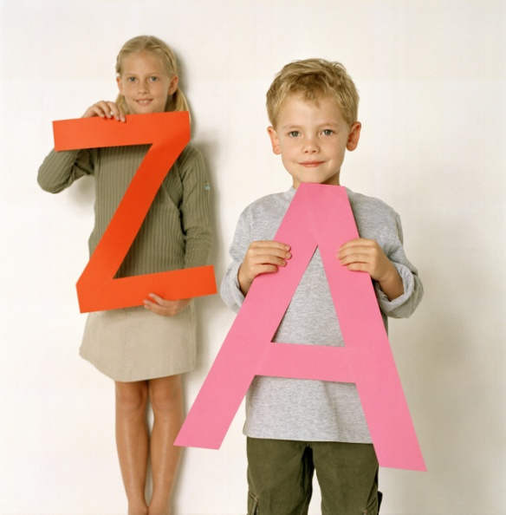
ТЕМА - собраний.
На текущий учебный год запланированы следующие собрания:
Адаптация в детском саду.
Что дает ребенку детский сад.
Итоговое собрание.

Slide 6
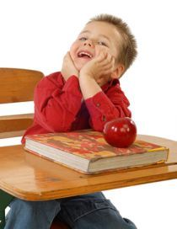
Проведение родительского собрания.
Водная часть- организовать родителей, создать доброжелательную атмосферу, сконцентрировать их внимание.
Основная часть- выступление воспитателя группы по теме собрания.
Разное - обсуждаются вопросы, которые предложены родителями.

Slide 7
Просьбы и предложения к родителям.
Сообщать о всех конфликтах воспитанников срочно воспитателям.
Следить за соблюдением режима дня детей.
Стараться находить время для личных бесед с детьми ежедневно, чтобы наладить или поддержать доверительные отношения.
Участвовать во всех мероприятиях (чем дружнее родители - тем дружнее дети).
Обеспечивать единство воспитательных воздействий сада и семьи.

Slide 8
Трудности при проведении собраний.
Низкая посещаемость. ( Из за большой занятости родителей.)
Пассивность отдельных родителей на собрании.
Нарушение решений собраний.

Slide 9
Дальнейшие планы…
Перед собранием включать тихую музыку.
Раздавать памятки, рекомендации, советы, анкеты.
Организовывать выставки работ и поделок воспитанников, презентации проведенных мероприятий и т.д.
Разнообразить виды и формы собраний.
Приглашение специалистов разных профессий.(психолога, логопеда, медицинского работника, работников правоохранительных органов, и т.д.)

Slide 10
Спасибо за внимание!

